Slide 1
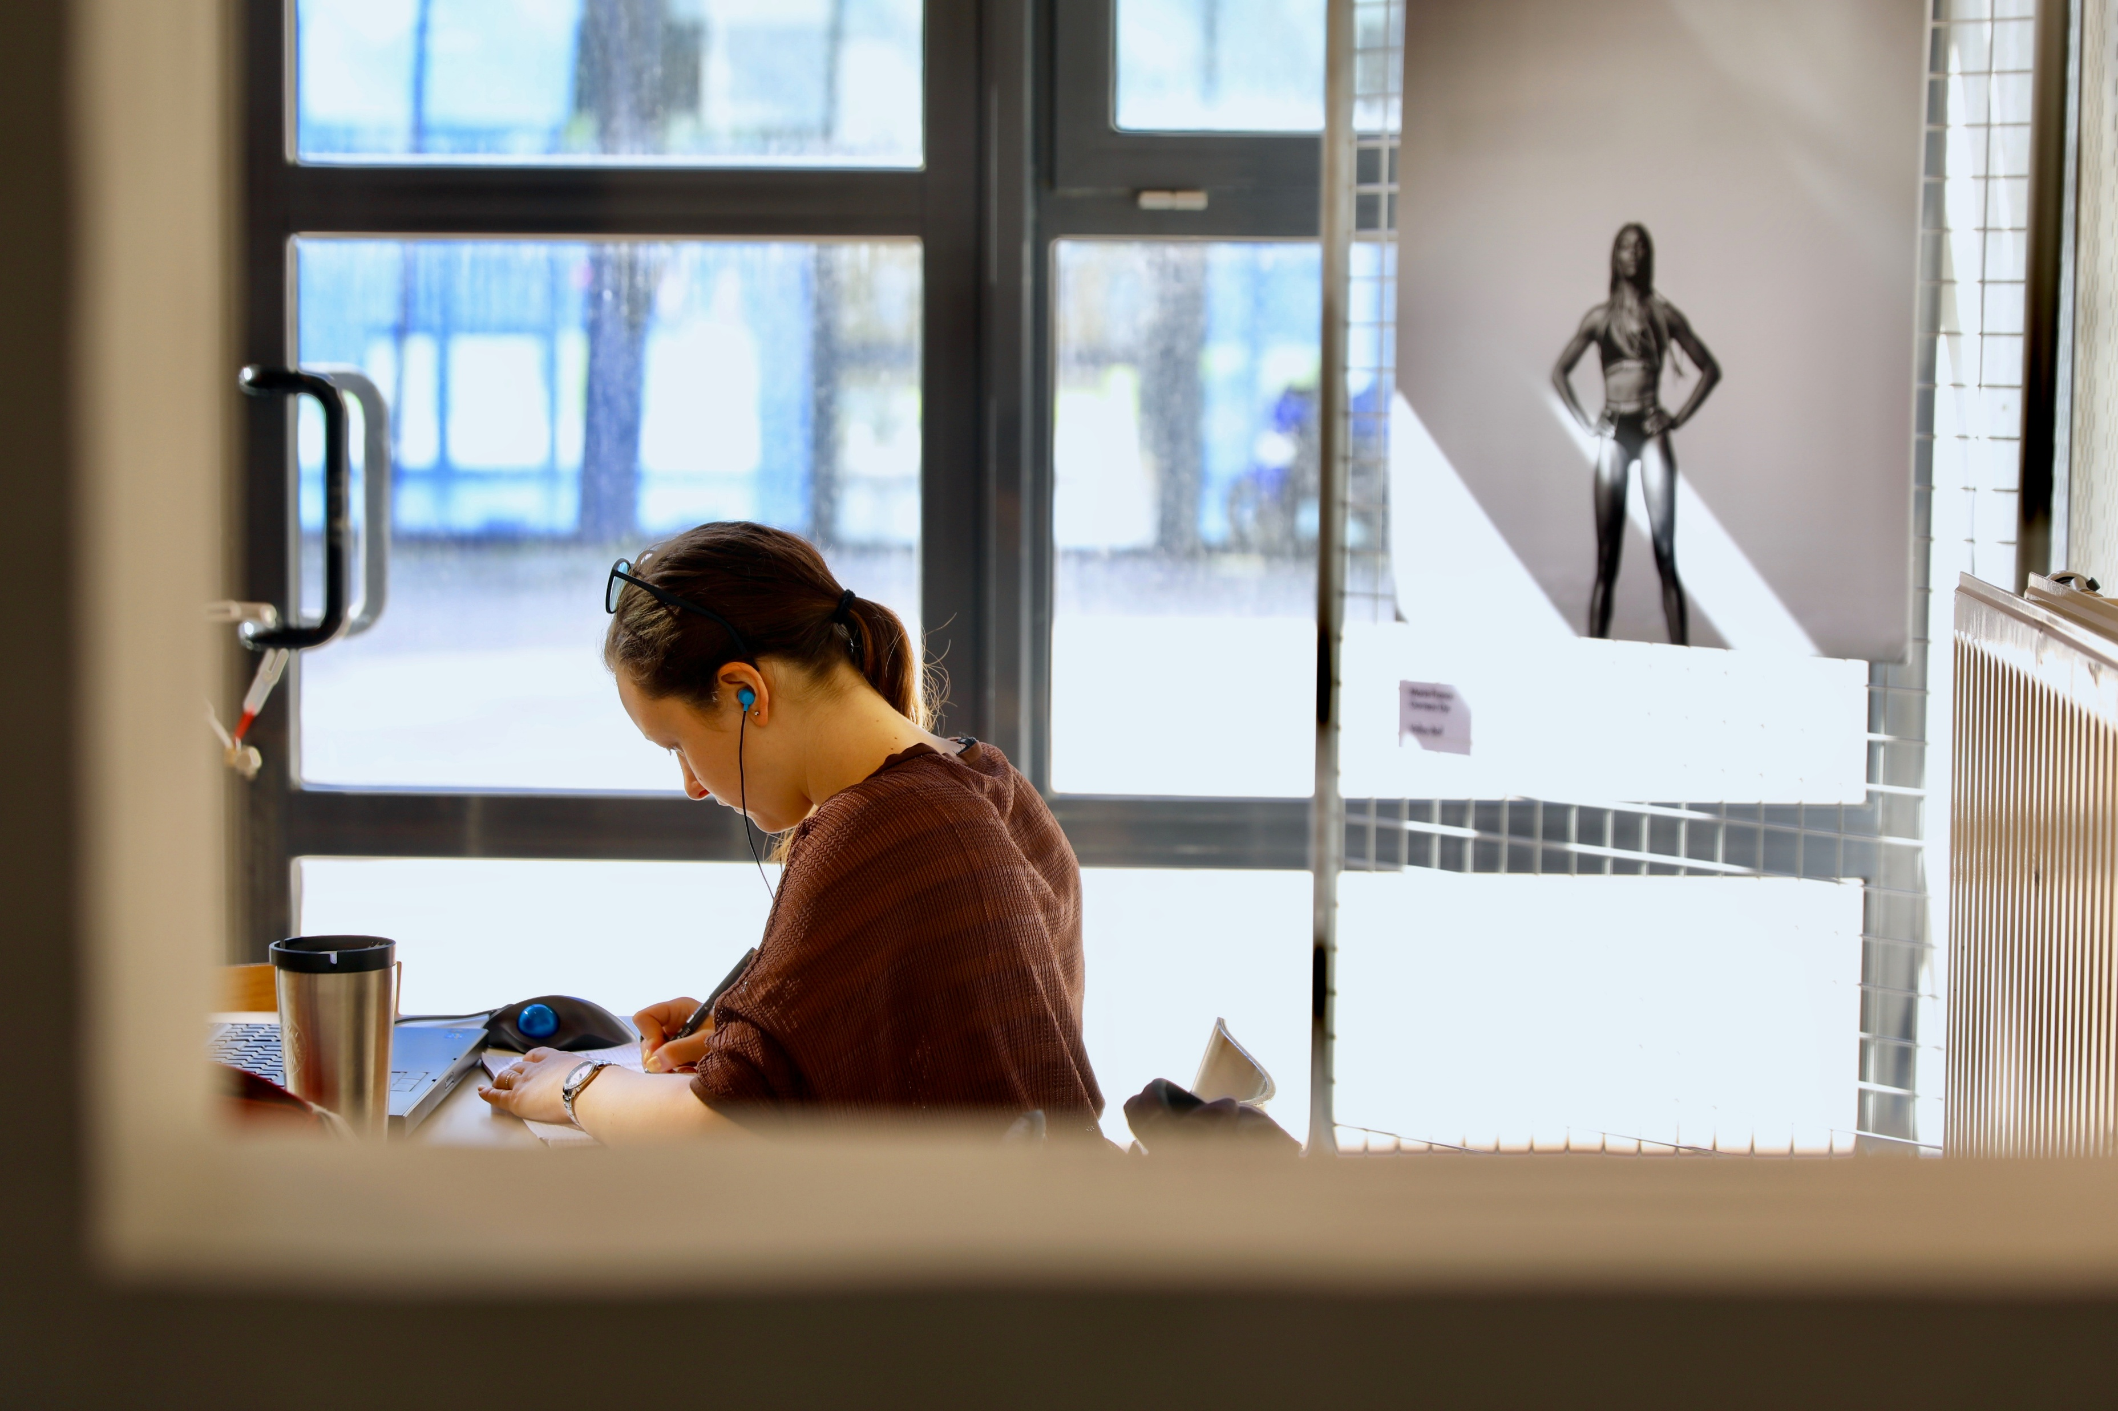
Bibliothèque Universitaire STAPS
Notes:
On vous présenter aujourd’hui la BU : ce qu’est, ce que vous pouvez y trouver et comment bénéficier des services (30sec)

Slide 2
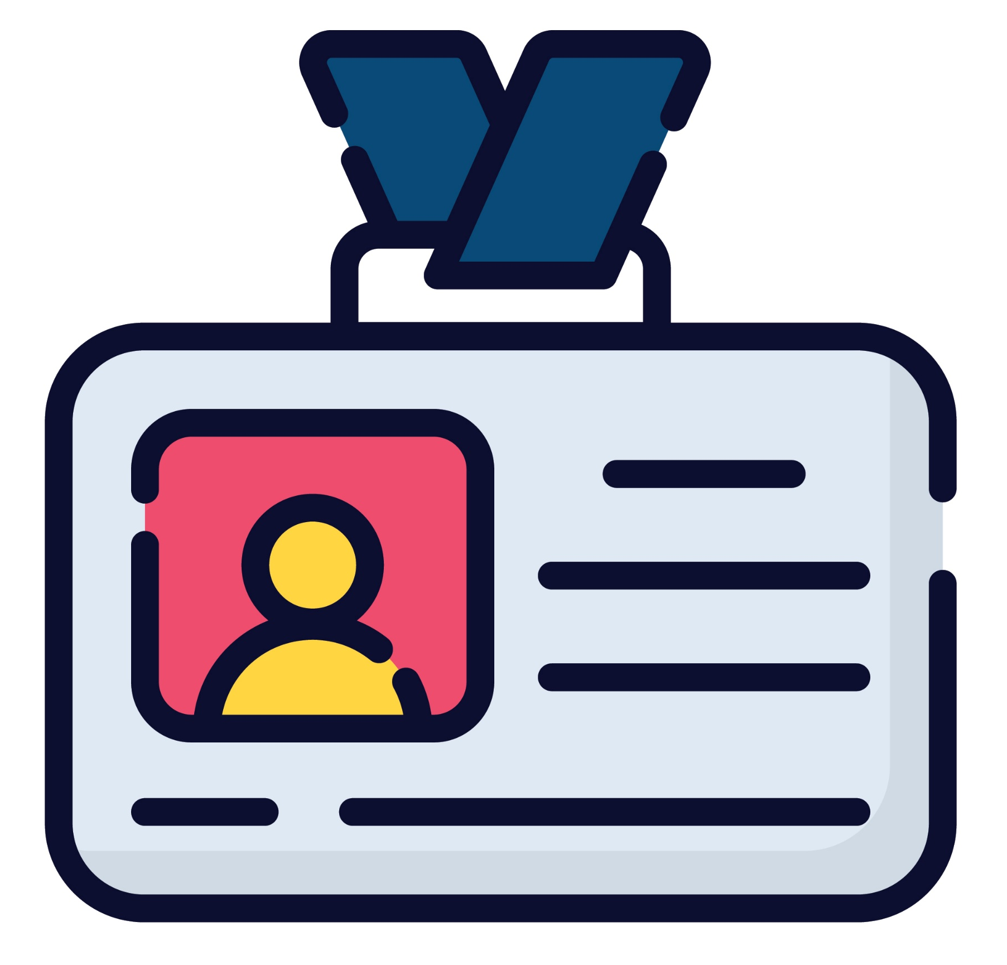


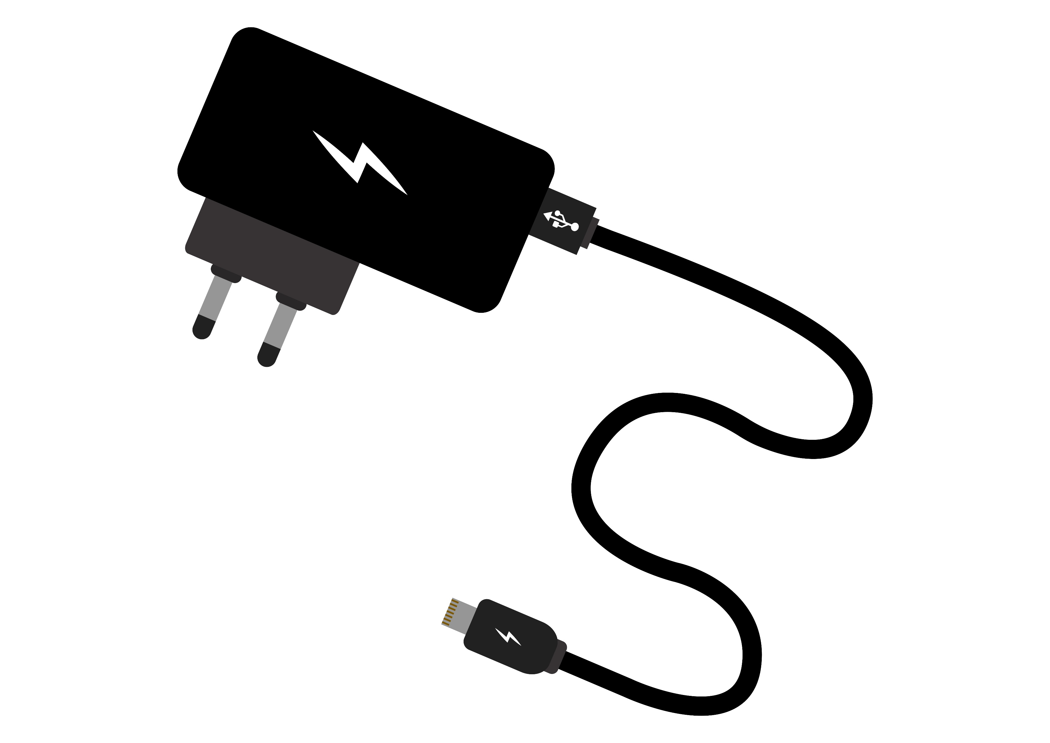


L’essentiel à connaitre
Prêt de PC (à partir d’octobre)
et de petits matériels
à la journée
Horaires
20 documents
9h – 18h
Sauf jeudi jusqu’à 13h30
Durée :
21j + 7

Slide 3
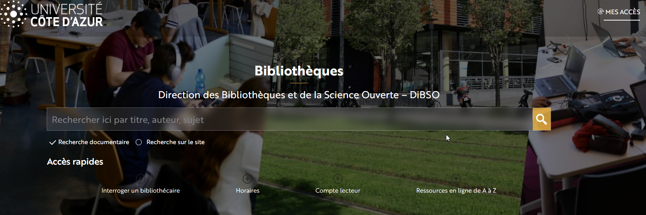
Vos outils
Compte lecteur
Catalogue
Tuto disponible sur le site
Notes:
1.30min
1- Ou trouver le compte lecteur « Compte lecteur »’ ou via « Mes accès »
2- Expliquer ou se trouve le catalogue : sur le site au niveau de la barre de recherche.
Exemple « je tape chimie »

Slide 4









Des collections adaptées à vos besoins
Notes:
La Bu propose des livres en lien avec la discipline
Jusqu’à 20 documents empruntables pendant 21j (+7jrs de prolongation possible) + carte étudiante pour emprunter ! (1min)

Slide 5



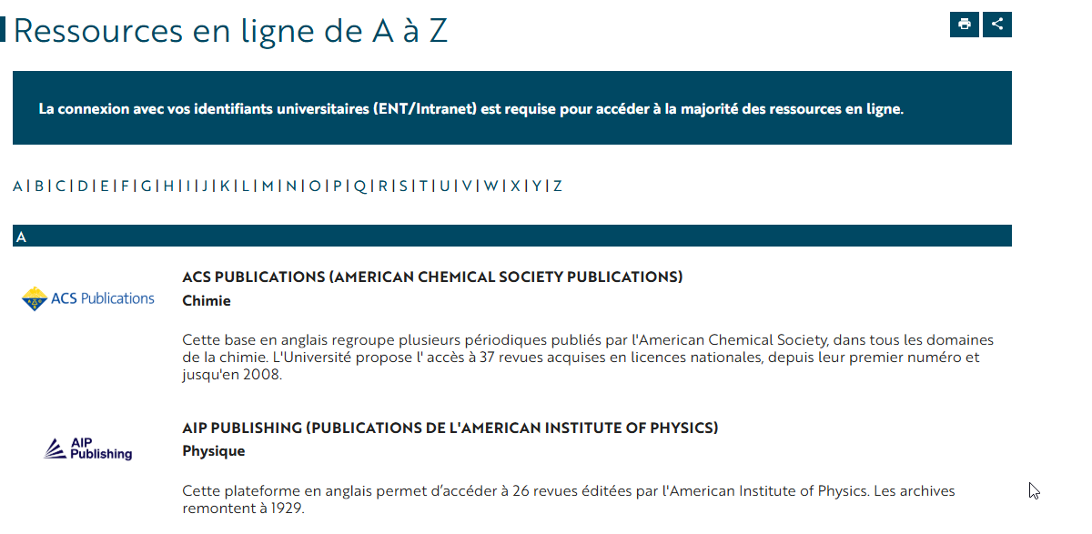
La Page « Ressources en ligne A to Z »
Astuces
Accès par le site des BU
vider son cache et cookies du navigateur ou en changer
Notes:
Objectif slide : expliquer concrètement où trouver les ressources électroniques et préciser à quoi ça peut servir (1.30min)

Slide 6
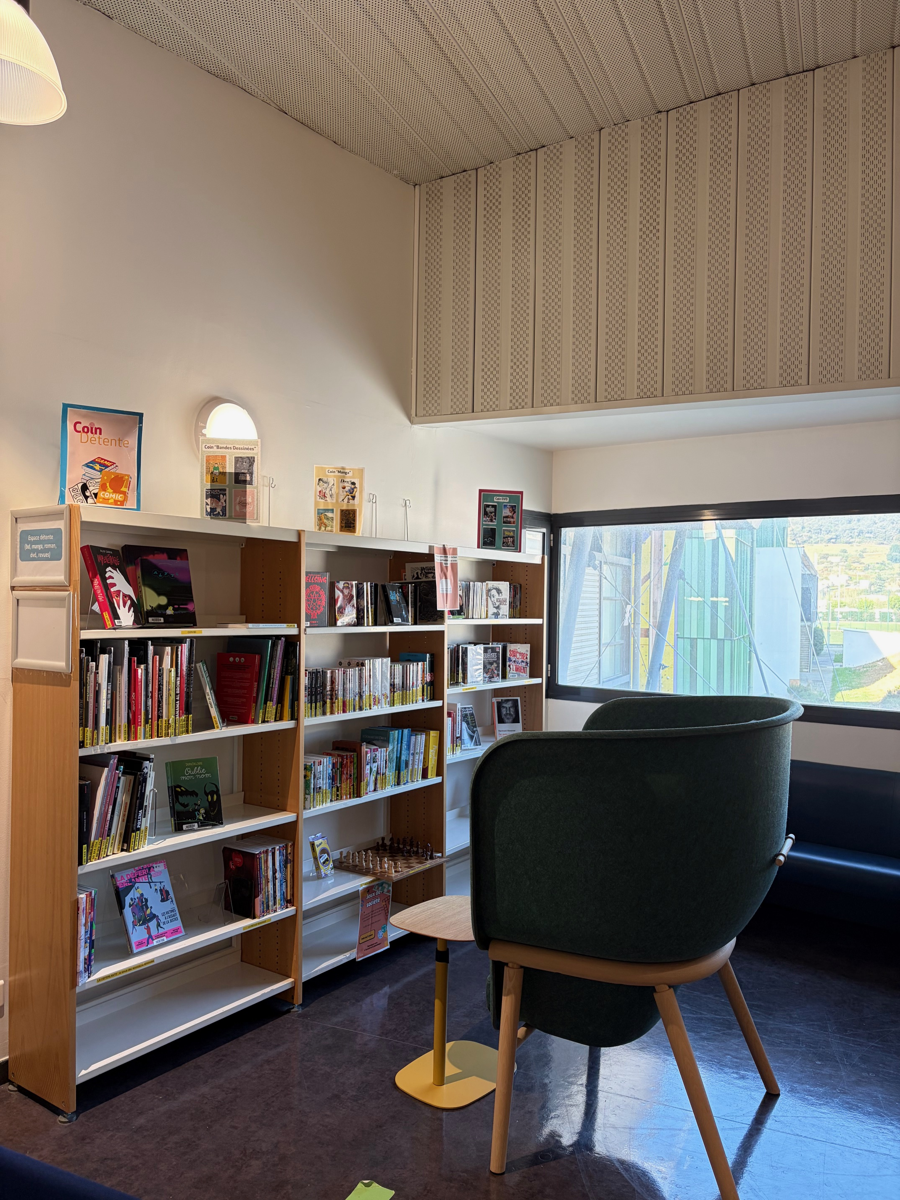
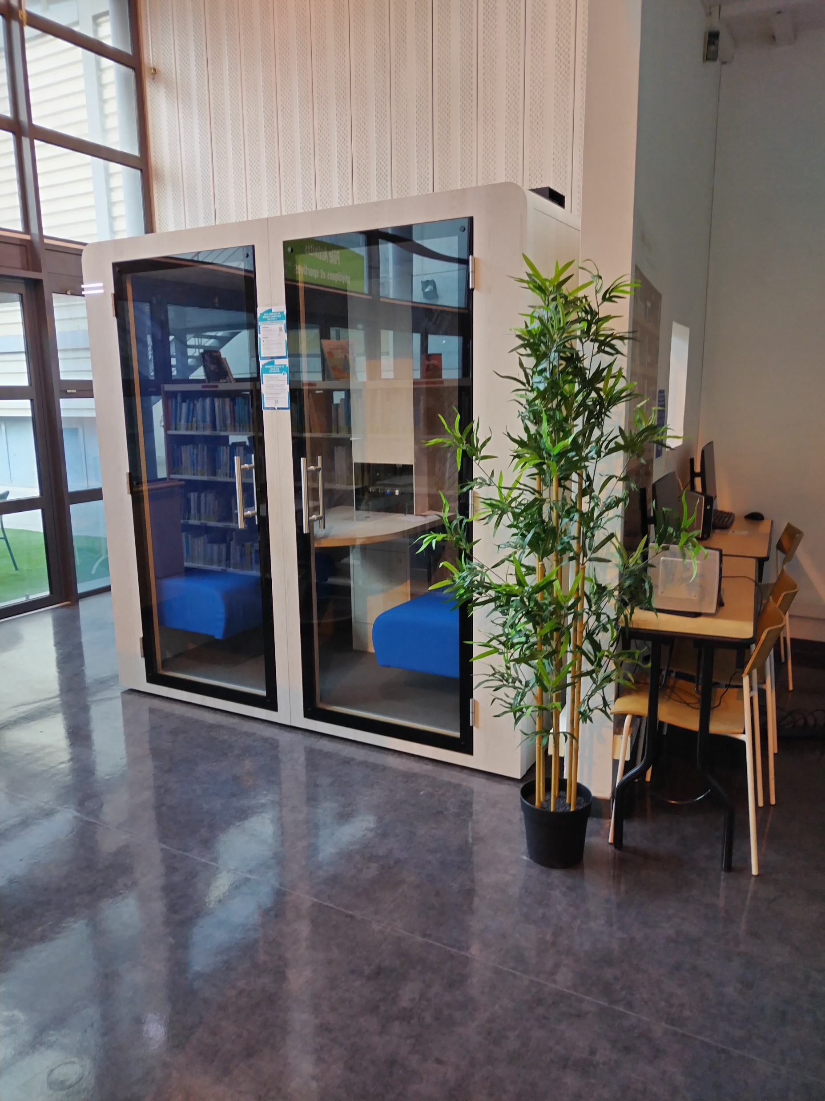
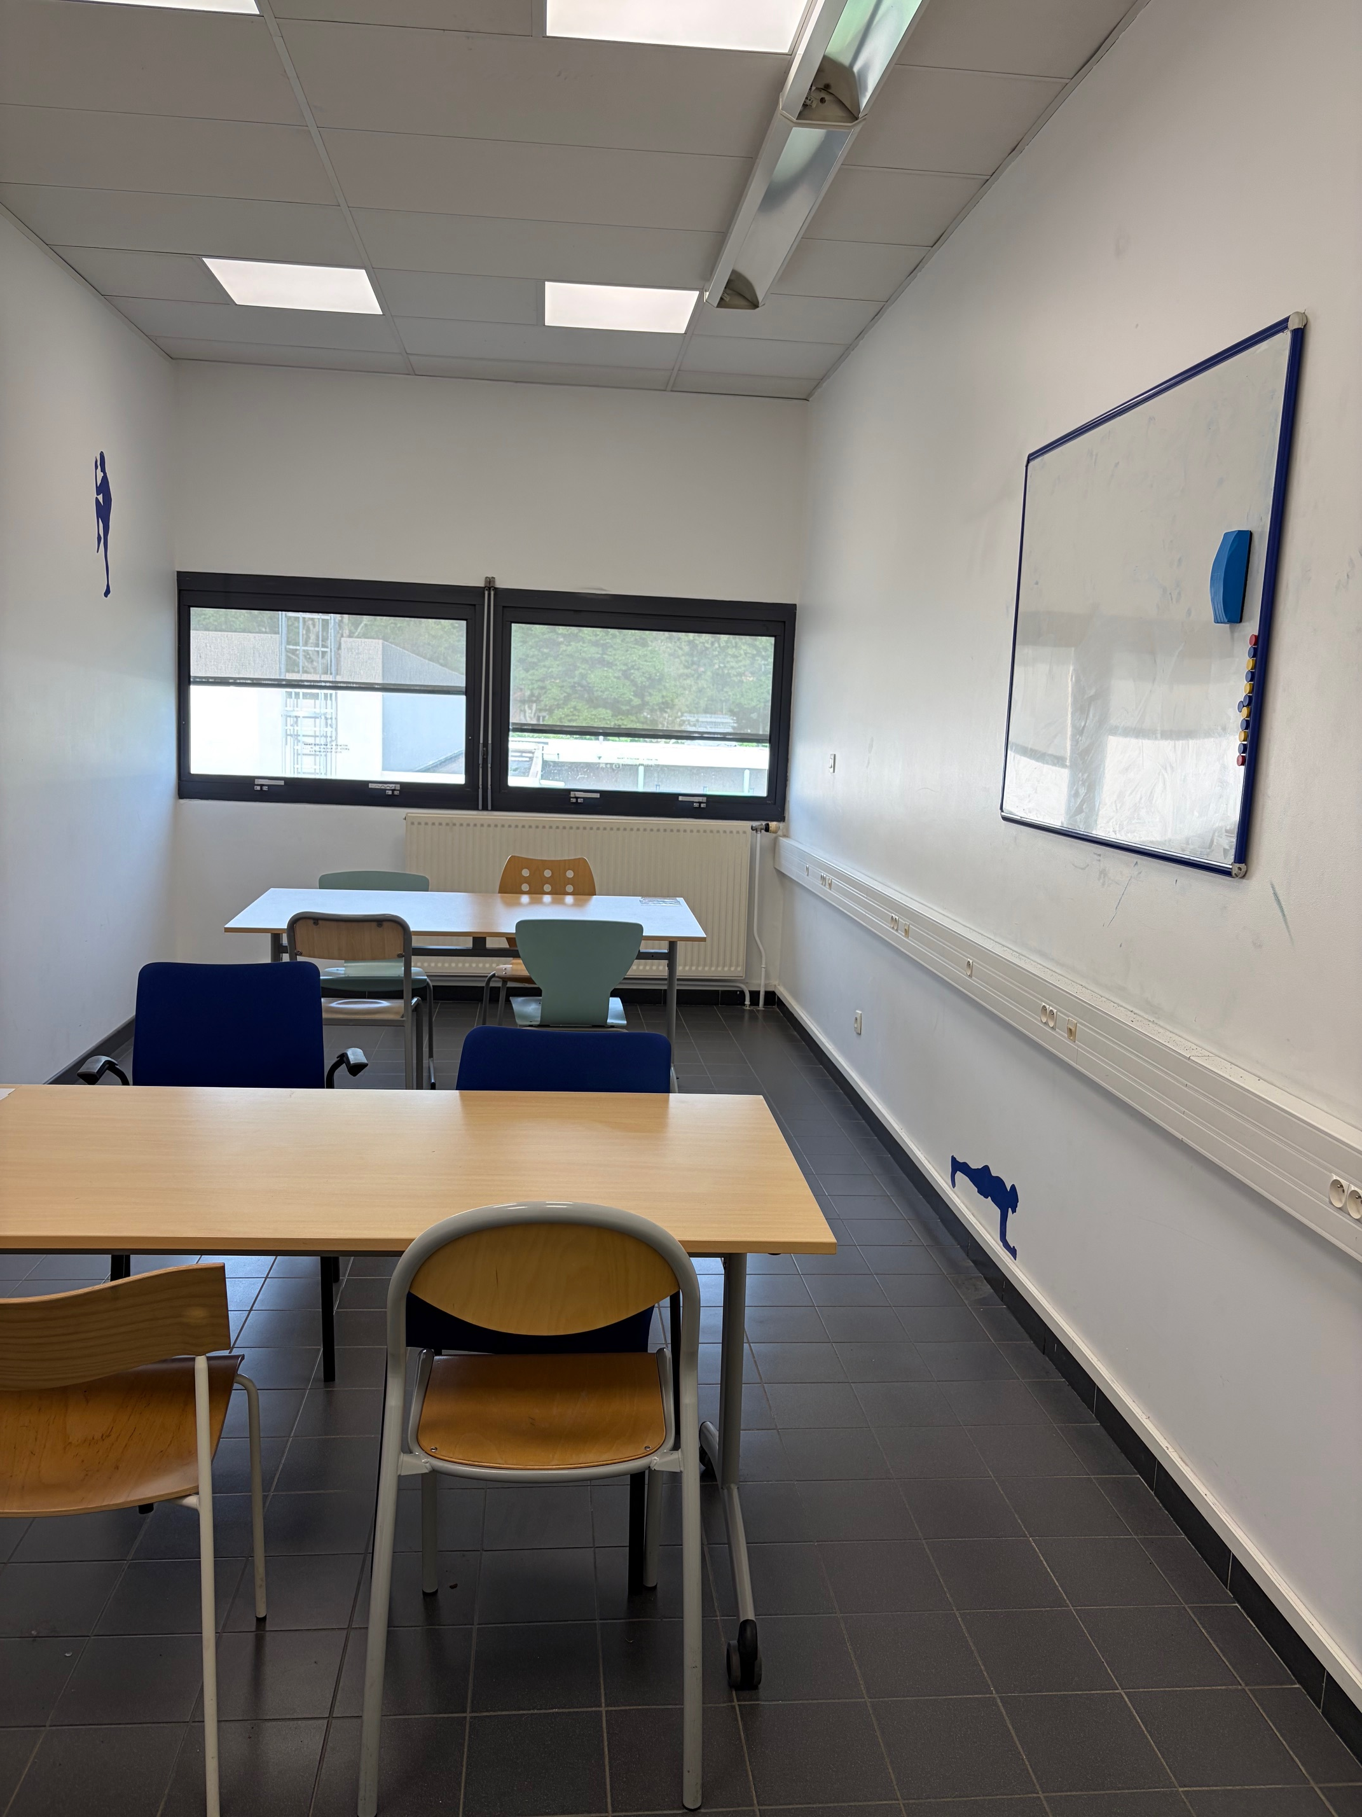
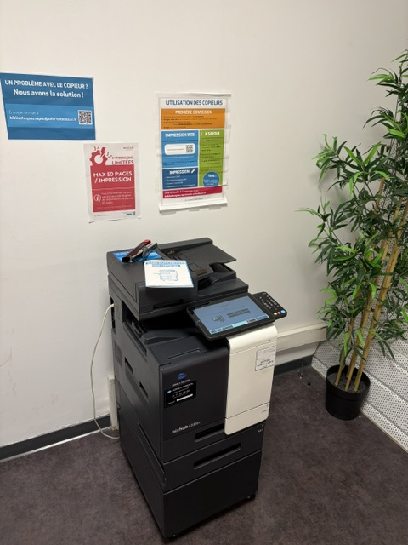
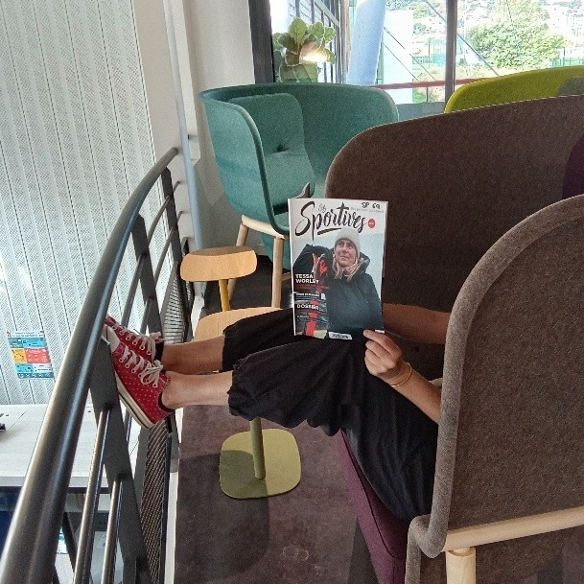
Des espaces pour travailler et se détendre
Cabine insonorisée
Salles de travail en groupe
Espace reprographie
Espace détente
(manga, BD)

Slide 7


La BU « Starter pack »
bu.univ-cotedazur.fr
Notes:
Objectif : résumer les éléments essentiels à retenir ! (1min)
Tout est dans le guide qu’on va leur distribuer
Ne pas oublier ce qu’est le compte lecteur et le catalogue
Le site internet
Et télécharger Affluences
Enfin, s’ils ont des questions : utiliser IUB

Slide 8
Merci !
La BU, un lieu de vie et un partenaire de réussite !
Notes:
Moins de 20 minutes au total

